Slide 1

Единый методический день
Чтобы иметь будущее, нужно быть готовым сделать что-то новое
Современное технологическое образование: первые шаги

Slide 2
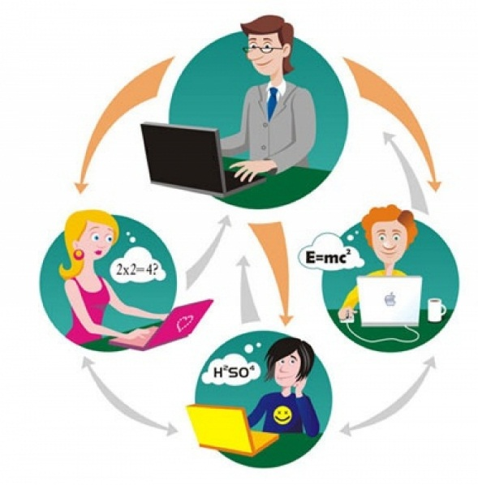
УСТАНОВКИ (цели)
Развитие учительского потенциала;
Определение учителем собственных дефицитов;
Формирование учителем маршрута своего профессионального роста.

Slide 3

Открытые уроки
☺
ШК ЛА
Роль эксперта самая ответственная.
Оцениваем не учителя, а урок.
Честная экспертная оценка.

Slide 4

Мастер-класс -
локальная технология трансляции педагогического опыта, одна из форм эффективного профессионального активного обучения, центральным звеном которой является прямая демонстрация оригинальных практических методов и приемов освоения определенного содержания, передачи педагогического мастерства (возможно авторской программы) при активном взаимодействии всех участников мастер-класса.

Slide 5
Методическая консультация
Освоение ФГОС: урок до и после
Технология Фишбоун как способ развития критического мышления у школьников
Технология инклюзивного образования как средство для создания безбарьерного обучения детей с ОВЗ
Отличие внеурочной воспитательной и развивающей работы на основе ФГОС от внеурочной работы до освоения ФГОС
☺
ШК ЛА

Slide 6


Педагогический практикум
Новая информационная среда. Электронный журнал: проблемы и возможности
Практика психологического тренинга

Slide 7


СПАСИБО ЗА ВНИМАНИЕ!

